Slide 2
健康的基本
健康的基本包含：
运动锻炼和
健康的均衡膳食。
Notes:
澳洲利亚国家卫生与医学研究委员会发布的最新营养指南指出：均衡膳食营养和体育锻炼对于健康来说缺一不可。

Slide 3
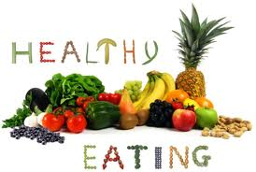
什么是健康食物？
五种食物
面包与麦片
蔬菜
水果
乳制品或含钙高的豆制品
瘦肉或类似替代品
Notes:
健康饮食需要均衡全面的食物。这些食物包括：面包，麦片， 比如米饭，意大利面，小米，面条等。你也可以选择全麦的品种，这样不仅可以为你提供更长久的能量，膳食纤维，维生素B族，铁质及其它营养素。每日大约需要6份这样的食物。蔬菜：可以选择新鲜的，速冻的，豆类。这些食物的热量低，营养高，而且含有重要的植物有益成分，抗氧化剂，膳食纤维，维生素A和C，叶酸，以及水分。每日大约需要5份。水果：富含各种水溶性的维生素，而且含有低血糖指数的碳水化合物。 水果的口味可以满足你对甜食的欲望。每日摄取两份。乳制品或含钙高的豆制品：选择低脂的乳制品，高钙的豆制品来满足钙，蛋白和更多营养需要。每日需求三份以上。
肉类或类似替代物：精肉，家禽，鱼类，海鲜，豆类，鸡蛋，坚果等。每日需要2-3份。

Slide 4
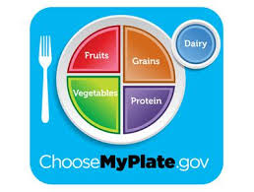
你的饮食足够完美吗？
我们绝大多数人的饮食都 不均衡，或者不是长期都
如此。
USANA的营养补充品可以
填补你的营养空白。让你
在营养方面，不落后。

Slide 5
屡获殊荣的基本营养素
独特全面的维生素，矿物质，植物精华，抗氧化剂；
经常使用基本营养素可以预防缺乏症，
为身体健康提供充足的维生素和矿物质;
谁需要呢？
Notes:
USANA的创始人华斯博士的独特配方（全面的各种维生素，矿物质，植物精华，抗氧化剂）在不仅细胞层面上为身体提供营养，而且有助身体全面健康。经常使用基本营养素可以预防缺乏症，为身体健康提供充足的维生素和矿物质；身体健康不是一日之功，长期的健康生活方式会对终身有益，适用基本营养素也是这样的。

Slide 6
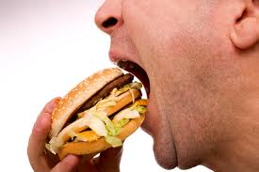
垃圾食品
很多快餐含高脂肪，糖，盐,
但缺乏膳食纤维和其他营养。
身体利用完储存的营养，
就仅剩快餐食物所提供的
不均衡营养了。

Slide 7
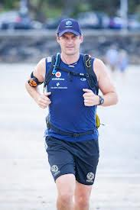
运动员
运动员对营养的要求更高。
艰苦的训练使体内产生更多的自由基，
因此对抗氧化剂的要求更高。
基本营养素含有的成份可以帮助身体
从食物中吸收更多的铁质。
Notes:
运动员对营养的要求更高， 因为艰苦的训练使体内产生更多的自由基，因为对抗氧化剂（贝塔-胡萝卜素，生物酮，维生素C和E）的要求更高。为保持强健的骨骼和关节，摄入足够的钙和铁是非常重要的。基本营养素含有的成份可以帮助身体从食物中吸收更多的铁，尽管它本身不含有铁，因此请与饭食一起食用基本营养素。

Slide 8
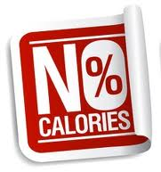
关于节食的人群
这类人群包括长期减重的
人群，不吃早餐，午餐，
或者晚饭的人群，以及那
些吃饭不规律的人，和有
食物不耐受性的人

Slide 9
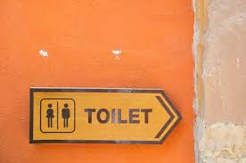
有慢性病情的人群
消化系统紊乱会影响肠道
吸收我们所吃食物的营养

Slide 10
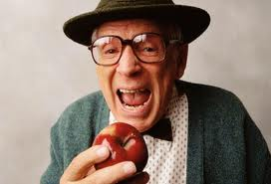
老年人
人体随着年龄的增大，
对食物的需求会减少，
而身体对营养的吸收会
变差，比如维生素B12 。
因此对高品质营养的需求
变得越发重要。
Notes:
年纪变大会影响身体对维生素和矿物质的吸收，同时身体对食物的需求在下降，吸收的功能也在下降。比如，维生素B12，虽然身体的需求很大，但吸收的效率在随着年纪增长和下降。因此，身体对高品质的营养品的需求显得愈发重要。

Slide 11
维生素D
在澳洲和新西兰平均每三
个人中就有一个人缺乏维
生素D。
易缺乏人群包括：
接受阳光照射有限，皮肤颜色较深的人，用遮阳物遮挡皮肤的人，还有超重，肥胖的人。
Notes:
研究显示：我们中的很多人都缺乏阳光维生素D。维生素D的功能包括：促进免疫力，维持健壮的骨骼，牙齿，并减低很多慢性疾病的风险。
如果你接触阳光有限，或者你的皮肤颜色较深，或者你因为文化原因遮挡你的皮肤，你可能有缺乏维生素的危险。如果因为担心晒伤，涂抹防晒霜，也会营养阳光照射肌肤，产生维生素D。体重超重或者肥胖的人群可能也需要维生素D补充，因为即使身体产品维生素D，但因为脂肪过多，会影响身体吸收。

Slide 12
怀孕的重要营养
关于怀孕的问题，不是所有怀孕都
在计划之中的。
国家卫生及医学研究委员会推荐一系
列适合怀孕和哺乳期女性的重要营养
素，而且其中很多应在孕前就开始。
Notes:
尽管很怀孕是在计划中的，但每年大约有20完的怀孕是意外怀孕。（根据Better Health Channel的统计）
到目前为止，关于怀孕的营养补充品还主要集中在叶酸。 但现在国家卫生及医学研究委员会推荐一系列重要的营养成分，特别针对孕妇和哺乳期女性。更具最新研究证据，这些重要成分包括：

Slide 13
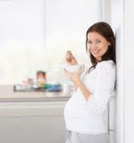
叶酸
摄入含有叶酸的各种水果和蔬菜
摄入足够的叶酸预防神经管缺陷。
政府强烈建议在怀孕前摄入叶酸，
最好在怀孕的三个月前就开始。
Notes:
在怀孕期间摄入足够的叶酸，可以预防神经管缺陷。神经管缺陷指脊髓没有很好的闭合，从而造成新生儿各种缺陷残疾。
现在很多面包都强化了叶酸，一片面包大约还有40毫克的叶酸。其它含有叶酸的食物包括，绿叶蔬菜（蒸或者炒蔬菜可以保留维生素B），橘子，全麦谷物，含淀粉高的蔬菜，比如土豆等。无盐的坚果也还有叶酸，但不是那些烘烤过的，因为叶酸已经被破坏了。
尽管各种食物中还有叶酸，但政府还是建议女性补充叶酸，特别那些准备怀孕的，或已经怀孕的，最好在怀孕前三个月开始。
澳纽食物标准委员会建议：选择至少还有400毫克叶酸的补充品。
基本营养素还有500毫克的叶酸，是怀孕补充品的一个好选择。那些怀有多个孩子的孕妇，使用抗惊厥药物，有糖尿病的女性，或者家族有神经管缺陷的女性，需要更多剂量的叶酸。与医生沟通下，听听他们的建议。

Slide 14
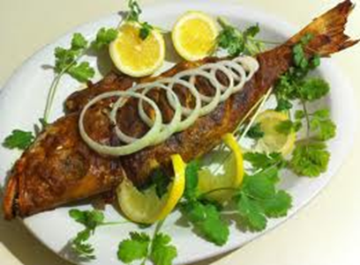
碘
自2000年起，轻度到中度的碘缺
乏症在澳纽地区开始变的明显。
澳纽食品标准委员会指出：碘在
很多食物中存在，但澳纽地区的
很多食物的碘含量偏低，因此碘缺乏开始变得普遍。
Notes:
自从牛奶生产商用含氯的清洁剂取代含碘的清洁剂后，再加上使用碘盐的人变少，碘缺乏症在澳纽地区开始变的普遍。自2000年起，轻度到中度的碘缺乏症在澳纽地区开始变的明显。
澳纽食品标准委员会指出：碘在很多事物中存在，但澳纽地区的很多食物的碘含量偏低，因此碘缺乏开始变得普遍。食物中含碘的多少还取决于食物的产地和生产工艺。
现在面包生产商开始使用碘盐生产面包，我们碘的摄入量变高，但还是不能满足怀孕和哺乳期女性的需要。碘缺乏，会造成孩子的学习困难。海鲜是碘的重要来源，比如海藻和寿司。但因为寿司中含有生鱼，为了防止汞的积累，所以怀孕女性不宜摄入。

Slide 15
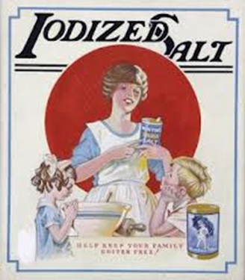
碘
怀孕期间摄入含碘的营养补充品。
国家卫生和医学研究委员会和新西兰
卫生部建议：怀孕女性应该摄入220
毫克的碘，哺乳女性为270毫克。
基本营养素含有300毫克的碘，所以完全合适怀孕和哺乳女性使用。
Notes:
每个女性都应使用含有碘的营养补充品。
国家卫生和医学研究委员会和新西兰卫生部建议：怀孕女性应该摄入220毫克的碘，哺乳女性为270毫克。
基本营养素含有300毫克的碘，所以完全合适怀孕和哺乳女性使用。
参考文献：Food Standards Australia New Zealand. Iodine in food last reviewed September 2012. Accessed 22 March 2013. Available from: http://www.foodstandards.gov.au/scienceandeducation/factsheets/factsheets/iodinefortification/iodineinfood.cfm
NHMRC Public Statement. Iodine supplementation for pregnant and breastfeeding women. Accessed 22 March 2013. Available from: http://www.nhmrc.gov.au/_files_nhmrc/publications/attachments/new45_statement.pdf

Slide 16
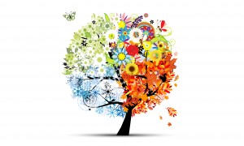
维生素D
Deakin大学的研究发现：
大约73%的人群的维生素D 含量没有达到最佳的肌肉骨 骼系统的要求。
怀孕，哺乳的女性，以及70以上的人群建议每日摄取600国际单位的维生素D。
Notes:
科学家不断发现维生素D缺乏所带来的不良后果，并且设定了安全的摄取上限：4000国际单位。

Slide 17
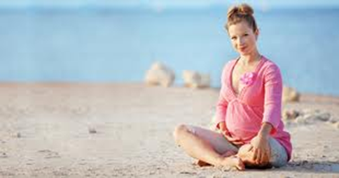
维生素D
大多数的孕期维生素所提供的 维生素D的含量都达不到推荐的 600国际单位。
如果你有维生素D缺乏症的风险，请咨询你的医生。
基本营养素的每日剂量为800国际单位。
Notes:
参考文献：Vitamin D deficiency strikes one-third of AustralianDeakin University一 16 January2012. Accessed 22 March 2013. Available from: http://www.deakin.edu.au/news/2012/160112vitaminddeficiency.php
参考文献：Office of Dietary Supplements. National Institutes of Health. Dietary Supplement Fact Sheet: Vitamin D. Last reviewed 24 June 2011. Accessed 22 March 2013. Available from: http://ods.od.nih.gov/factsheets/VitaminD-QuickFacts/

Slide 18
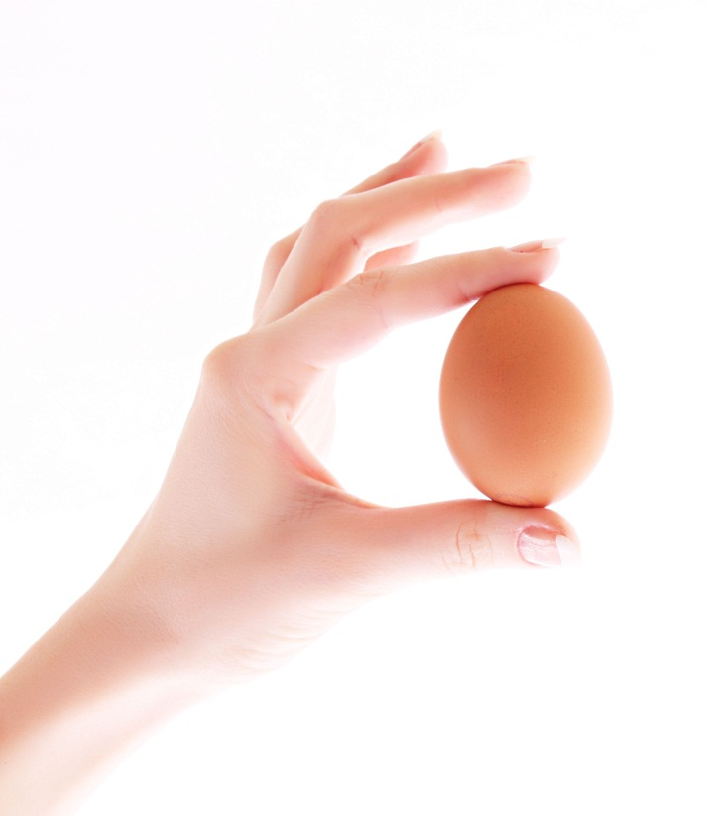
维生素B12
对神经发育和健康血液有帮助。
多存在于动物类的食物中
(比如肉，蛋，奶制品) 。
藻类是一种植物来源，可以作为素食母亲的维生素B12的来源
,

Slide 19
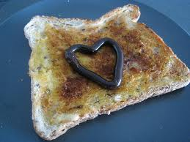
维生素B12
基本营养素每日剂量为
200毫克
与其它维生素B12的营养品不同，基本营养素的维生素B12适合于素食者。
Notes:
Vegemite 不含有维生素 B12 但 Marmite含有。

Slide 20
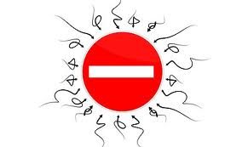
精子也很重要
精子活力不够，暗示了DNA损伤,
可能由自由基损伤造成。
Anne Clarke博士: ‘若20%的精子DNA有损伤, 会导致夫妻怀孕的几率下降，流产的几率会增加3-4倍。’
Notes:
Anne Clarke博士: ‘若20%的精子DNA有损伤，会导致夫妻怀孕的几率下降，流产的几率会增加3-4倍。’
尽管饮食不是唯一原因，但非常重要。因为摄入富含抗氧化剂的饮食对男士很重要。

Slide 21
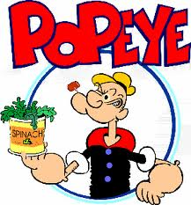
精子也很重要
每八个男性中有一个人体内含有
一种酶，让吸收叶酸变的困难。
叶酸缺乏，加上维生素B6，12的
缺乏，会造成精子DNA的损伤。
因此营养补充品就起到作用。
Notes:
这段信息来自悉尼生育中心的Anne Clarke 博士。

Slide 22
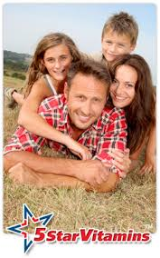
男性: 营养补充品的好处
悉尼生育中心的Anne Clark指出： 高品质的复合维生素提供了充足 的叶酸，摄入近2个月可以逆转 DNA断裂的过程。请咨询下医生。

Slide 23
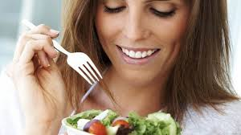
钙
身体保留钙的效率较高，因为
胎儿的钙质吸收主要来自母亲。
对于那些不吃乳制品，或有维生素D缺乏的女性，需要补充钙质。咨询下医生。
Notes:
钙是身体构建骨骼的主要成分，而且钙对健康的神经传导和心肌沟通有很重要。因为胎儿的钙质吸收主要来自母亲。所以，对于那些不吃乳制品，或有维生素D缺乏的女性，需要补充钙质。咨询下医生。

Slide 24
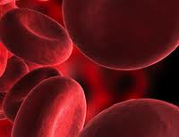
铁
怀孕期间，身体吸收铁质效率增加。
如果你缺铁，同时怀上几个孩子，
或者你是素食者，或者是年轻妈妈，你可能需要额外的铁质。
与你的医生交流下，摄入铁质过多可能会有毒性。
Notes:
铁质
怀孕期间，你身体需要更多的铁为母亲和胎儿制造更多的血管。胎儿也会在母体的前6个月存储铁质。
在怀孕期间，因为月经停止，身体会丢失铁质，但身体因为吸收铁的效率增加。
如果你缺铁，你可能需要额外补充。尤其当你怀了不止一个孩子。还有那些素食的母亲，年轻的妈妈们。 与医生交流下，看你是否需要补铁，摄入铁质过量会有毒性。
参考文献：
Better Health Channel. Pregnancy and diet. Last updated 26 February 2013. Accessed 22 March 2013. Available from: http://www.betterhealth.vic.gov.au/bhcv2/bhcarticles.nsf/pages/Pregnancy_and_diet

Slide 25
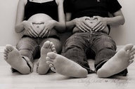
了解更多信息…
想了解更多健康饮食的
信息，请登录
foodstandards.gov.au
Notes:
http://www.foodstandards.gov.au/consumerinformation/pregnancyandhealthyeating

Slide 26
USANA基本营养素
健康饮食，积极锻炼，
加上充足的休息为你带来健康。
USANA基本营养素为身体提供
每日必须的最佳营养
请不要超过建议使用剂量，除非有医嘱。如果你的孩子有神经管缺陷，请咨询你的医生。 维生素补充品不能替代均衡的膳食。请阅读商标，按照说明使用。

